Slide 1
Λάρνακα 29 & 30 Οκτωβρίου 2018
Στρατηγικό Έργο Α.Χ.Ε. σε Εμβληματικό Δημόσιο Κτίριο της Περιφέρειας Κρήτης-4.4.1.
Παρουσίαση Έργου

Slide 2
ΠΑΡΟΥΣΙΑΣΗ ΕΠΙΔΕΙΚΤΙΚΟΥ ΕΡΓΟΥ
Έδρα της Περιφέρειας Κρήτης

Slide 3
ΠΑΡΟΥΣΙΑΣΗ ΕΠΙΔΕΙΚΤΙΚΟΥ ΕΡΓΟΥ
ΣΤΟ ΚΤΙΡΙΟ ΣΤΕΓΑΖΟΝΤΑΙ :
Περιφερειάρχης Κρήτης
Περιφερειακό Συμβούλιο
Οικονομική Επιτροπή
Αντιπεριφερειάρχης Π.Ε. Ηρακλείου
Αντιπεριφερειάρχες
Εκτελεστικός Γραμματέας
Εντεταλμένοι Σύμβουλοι
Νομική Υπηρεσία
Γενική Διεύθυνση Διοίκησης
Γραφείο Τύπου
Σύνολο 111 άτομα

Slide 4
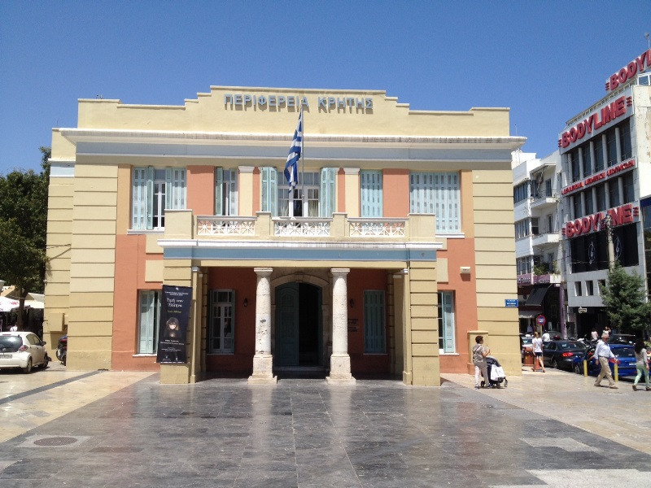
ΠΑΡΟΥΣΙΑΣΗ ΚΤΙΡΙΟΥ
Κτίριο Περιφέρειας Κρήτης,
Ηράκλειο, πλατεία Ελευθερίας

Slide 5
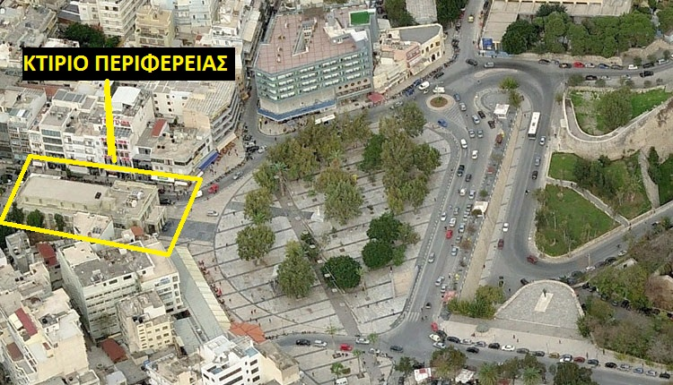
ΘΕΣΗ ΚΤΙΡΙΟΥ
Το κτιριακό συγκρότημα όπου στεγάζεται η Περιφέρεια Κρήτης, δεσπόζει στην κεντρική πλατεία της πόλης, την πλατεία Ελευθερίας.

Slide 6
ΣΤΟΧΟΙ ΕΠΕΜΒΑΣΕΩΝ ΣΤΟ ΕΜΒΛΗΜΑΤΙΚΟ ΚΤΙΡΙΟ ΤΗΣ ΠΕΡΙΦΕΡΕΙΑΣ ΚΡΗΤΗΣ
Near Zero Energy Building (NZEB)
Πρότυπο Κτίριο Σχεδόν Μηδενικής Ενεργειακής Κατανάλωσης –σύμφωνα με τις οδηγίες της Ε.Ε. «Καθαρή ενέργεια για όλους τους Ευρωπαίους», με χρονικό ορίζοντα έως το 2030.
Ενίσχυση χρήσης των Ανανεώσιμων Πηγών Ενέργειας (Α.Π.Ε.)
και συστημάτων για την Αποδοτική Χρήση Ενέργειας (Α.Χ.Ε.)
(και) από το Δημόσιο Τομέα,
τόσο για λόγους οικονομίας
(μείωση Λειτουργικού κόστους),
όσο και για λόγους προστασίας του περιβάλλοντος
(εκπομπές CO2).
Η ευαισθητοποίηση του κοινού καθίσταται υψηλής προτεραιότητας, δεδομένων των κλιματικών αλλαγών.

Slide 7
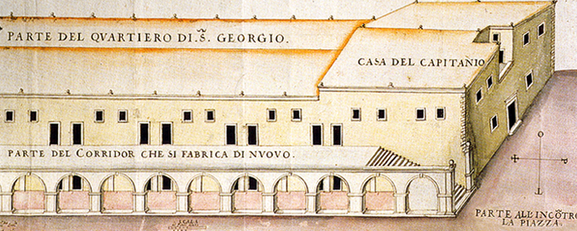
ΙΣΤΟΡΙΚΗ ΑΝΑΔΡΟΜΗ ΚΤΙΡΙΟΥ
Το πρώτο κτίσμα στη θέση αυτή κατασκευάστηκε από τους Βενετούς το 16ο αιώνα, (Στρατώνες Αγίου Γεωργίου). Μετά από προσθήκες τον 17ο αιώνα, έφτασε να έχει μήκος 261μ, διέθετε 200 δωμάτια και είχε ένα μεγάλο επίμηκες στεγασμένο προστώο κατά μήκος της βόρειας πλευράς

Slide 8
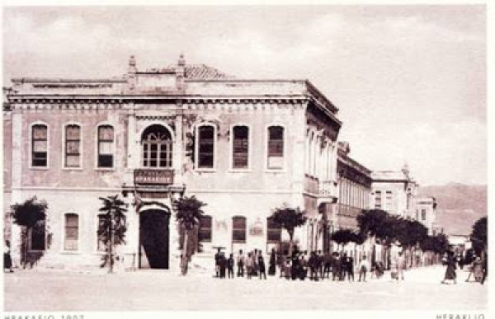
ΙΣΤΟΡΙΚΗ ΑΝΑΔΡΟΜΗ ΚΤΙΡΙΟΥ
Στην ίδια θέση, μετά την κατάληψη του Χάνδακα (Ηράκλειο), οι Τούρκοι αποφάσισαν να κατασκευάσουν νέους στρατώνες, καθώς αυτοί καταστράφηκαν στον μεγάλο σεισμό του 1856

Slide 9
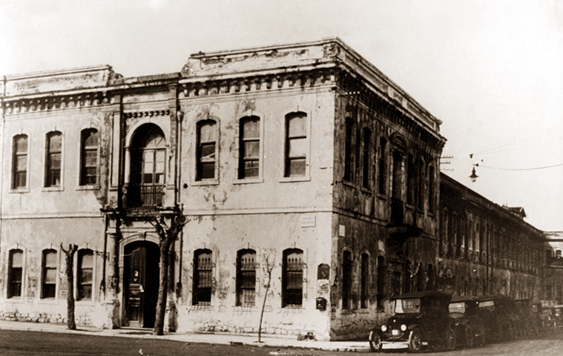
ΙΣΤΟΡΙΚΗ ΑΝΑΔΡΟΜΗ ΚΤΙΡΙΟΥ
Τα σχέδια εκπονήθηκαν από τον Αθ. Μούση, ο οποίος σχεδίασε μεταξύ άλλων και το μητροπολιτικό ναό της πόλης, Άγιο Μηνά. Ο θεμέλιος λίθος των νέων στρατώνων τέθηκε το 1883. Το κτίριο, που ήταν γνωστό με την τουρκική ονομασία “Κισλάδες”, ήταν επίμηκες και ενιαίο με ξύλινη κεραμοσκεπή στέγη.

Slide 10
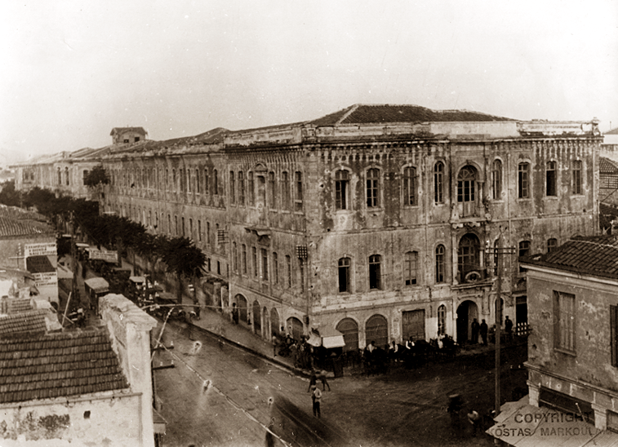
ΙΣΤΟΡΙΚΗ ΑΝΑΔΡΟΜΗ ΚΤΙΡΙΟΥ
Με σχέδια του αρχιτέκτονα Δημήτριου Κυριακού το τούρκικο κτίριο υφίσταται εκτεταμένες τροποποιήσεις στα τέλη της δεκαετίας του 1920

Slide 11
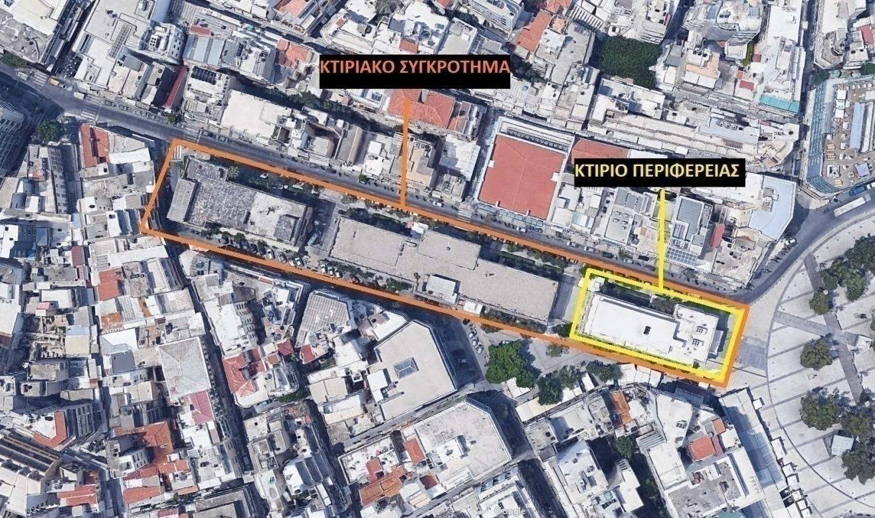
ΙΣΤΟΡΙΚΗ ΑΝΑΔΡΟΜΗ ΚΤΙΡΙΟΥ
Το ενιαίο κτίσμα χωρίζεται σε τρία επιμέρους τμήματα ανάμεσα στα οποία δημιουργούνται ευρείες υπαίθριες διαβάσεις. Τα ξύλινα πατώματα και η στέγη αντικαθίσταται από οπλισμένο σκυρόδεμα και οι όψεις του μορφοποιούνται σύμφωνα με τις επιταγές του κλασικισμού.

Slide 12
ΥΦΙΣΤΑΜΕΝΗ ΚΑΤΑΣΤΑΣΗ ΚΤΙΡΙΟΥ
Το διοικητικό κέντρο της Περιφέρειας Κρήτης υφίσταται ως έχει από την τελευταία ανακαίνισή του από το 1992. Είναι ένα τριώροφο κτίριο με τυπική κάτοψη ισογείου και α΄ ορόφου και με τον δεύτερο όροφο σε οπισθοχώρηση κατά 2,50μ περίπου από τους περιμετρικούς τοίχους των δύο υποκείμενων ορόφων.

Slide 13
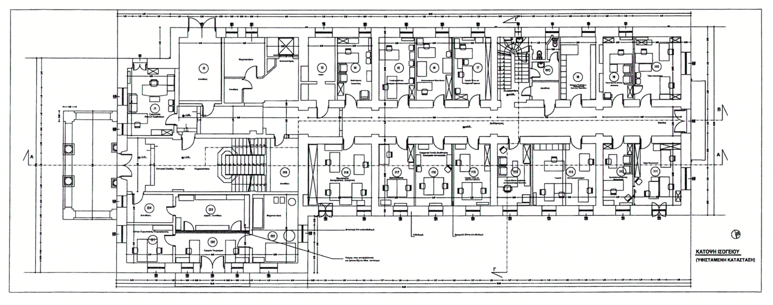
ΥΦΙΣΤΑΜΕΝΗ ΚΑΤΑΣΤΑΣΗ ΚΤΙΡΙΟΥ
Η κάτοψη έχει μορφή κοντού Γ που σχηματίζεται από δύο ορθογώνια παραλληλόγραμμα
Η κατακόρυφη σύνδεση του κτιρίου γίνεται μέσω δύο κλιμακοστασίων και ενός ανελκυστήρα.

Slide 14
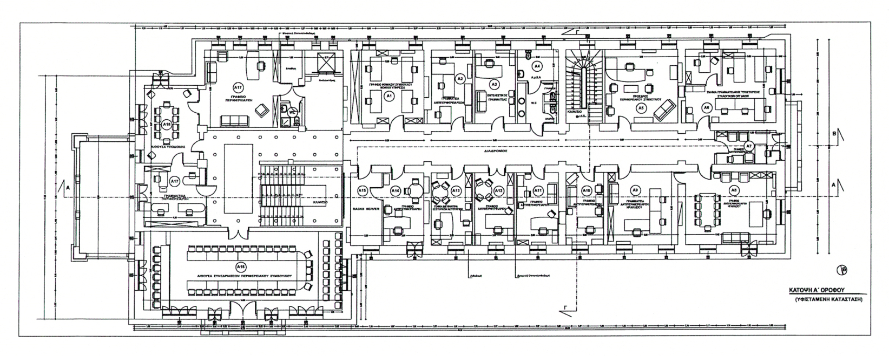
ΥΦΙΣΤΑΜΕΝΗ ΚΑΤΑΣΤΑΣΗ ΚΤΙΡΙΟΥ
Για το ισόγειο και τον α’ όροφο τα κατακόρυφα στοιχεία του φέροντος οργανισμού είναι από λιθοδομή, ενώ τα οριζόντια στοιχεία από οπλισμένο σκυρόδεμα.

Slide 15
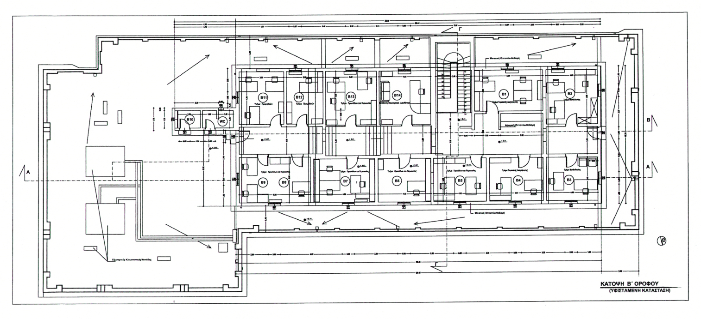
ΥΦΙΣΤΑΜΕΝΗ ΚΑΤΑΣΤΑΣΗ ΚΤΙΡΙΟΥ
Ο φέρων οργανισμός του δευτέρου ορόφου είναι από οπλισμένο σκυρόδεμα που εδράζεται σε ένα πλαίσιο δοκών οπλισμένου σκυροδέματος που στηρίζονται στην υφιστάμενη δομή των προηγούμενων ορόφων.

Slide 16
ΥΦΙΣΤΑΜΕΝΗ ΚΑΤΑΣΤΑΣΗ ΚΤΙΡΙΟΥ
Πέραν των περιγραφόμενων του φέροντα οργανισμού (κατακόρυφα ή οριζόντια), έχουμε:
επιχρίσματα στην επικάλυψη των τοίχων
ξύλινα κουφώματα με διπλούς υαλοπίνακες για τα ανοίγματα
Επιστρώσεις δαπέδων με πλάκες μαρμάρου
Ψευδοροφή ξύλινη σε συνδυασμό με γυψοσανίδα και πλέξιγκλας στο γραφείο του Περιφερειάρχη και στην αίθουσα του περιφερειακού συμβουλίου.
Ψευδοροφή από γυψοσανίδα ή πλάκες ορυκτών ινών στο σύνολο των άλλων γραφείων
Ψευδοροφή ξύλινη ραμποτέ στους διαδρόμους

Slide 17
ΥΦΙΣΤΑΜΕΝΗ ΚΑΤΑΣΤΑΣΗ ΚΤΙΡΙΟΥ
ΜΟΝΩΣΕΙΣ
Στο δώμα του Α΄ ορόφου, όπου δεν καλύπτεται από τον Β΄ όροφο και στο δώμα του τελευταίου έγινε πρόσφατα υγρομόνωση με ελαστομερή στεγανωτική μεμβράνη.
Δεν υπάρχει θερμομόνωση
στους τοίχους αλλά ούτε και στο δώμα.
Μεγάλες απώλειες ενέργειας από το κέλυφος/ανοίγματα
ΗΛΕΚΤΡΙΚΗ ΕΝΕΡΓΕΙΑ
Ιδιαίτερα ενεργοβόρα εγκατάσταση ψύξης/θέρμανσης
Φωτισμός παλιάς τεχνολογίας
Ανεπαρκείς εγκαταστάσεις (κυρίως ασθενών) σε σχέση με τον αριθμό των εργαζομένων

Slide 18
ΣΚΟΠΙΜΟΤΗΤΑ ΕΠΕΜΒΑΣΕΩΝ
Τον Ιούνιο 2016 προχωρήσαμε στην ανάθεση μελέτης «Αναβάθμιση Μεγάρου Περιφέρειας Κρήτης» προσβλέποντας στην ένταξη του έργου σε συγχρηματοδοτούμενα προγράμματα για την ενεργειακή αναβάθμιση δημόσιων κτιρίων, τη χρήση Ανανεώσιμων Πηγών Ενέργειας (Α.Π.Ε.)
& συστημάτων Αποδοτικής Χρήσης Ενέργειας (Α.Χ.Ε.),
προκειμένου να μειώσουμε το Λειτουργικό Κόστος.
Παράλληλα η ανακαίνιση αυτή αποσκοπεί στην προστασία του κτιρίου και την παράταση της διάρκειας ζωής του, βελτιώνοντας ταυτόχρονα τη λειτουργικότητα των εγκαταστάσεων καθιστώντας το ασφαλές από το προσωπικό ή από το κοινό που εξυπηρετείται σε αυτό.

Slide 19
ΠΡΟΤΕΙΝΟΜΕΝΕΣ ΕΠΕΜΒΑΣΕΙΣ
ΓΕΝΙΚΑ
Υποχρεούμαστε από την ταυτότητα του κτιρίου ως διατηρητέο στη γενική αρχή της διατήρησης
της υπάρχουσας κατάστασης
στη μορφή, στο κέλυφος και τα υλικά, πραγματοποιώντας ελάχιστες επεμβάσεις στο εξωτερικό κέλυφος.
Επιπρόσθετα πρέπει να εξασφαλίσουμε την απρόσκοπτη λειτουργία των «κρίσιμων» συστημάτων, λόγω του επιτελικού ρόλου του κτιρίου στη διεξαγωγή της εκλογικής διαδικασίας και το συντονισμό των λειτουργιών της πολιτικής προστασίας.

Slide 20
ΠΡΟΤΕΙΝΟΜΕΝΕΣ ΕΠΕΜΒΑΣΕΙΣ
ΟΙΚΟΔΟΜΙΚΕΣ ΕΡΓΑΣΙΕΣ
Θερμομόνωση δώματος με πλάκες από εξιλασμένη πολυστερίνη
Αντικατάσταση υαλοστασίων
με διπλούς ενεργειακούς υαλοπίνακες
Αντικατάσταση ψευδοροφών
με γυψοσανίδα και πλάκες ορυκτών ινών
Δημιουργία πυροδιαμερισμάτων
Απαραίτητοι χρωματισμοί

Slide 21
ΠΡΟΤΕΙΝΟΜΕΝΕΣ ΕΠΕΜΒΑΣΕΙΣ
ΗΛΕΚΤΡΟΜΗΧΑΝΟΛΟΓΙΚΕΣ ΕΡΓΑΣΙΕΣ
Ριζική αναδιάρθρωση ηλεκτρολογικής εγκατάστασης (ισχυρά - ασθενή ρεύματα)
Αντικατάσταση Η/Ζ με μεγαλύτερο
Εγκατάσταση συστήματος κεντρικού UPS
Μείωση τιμής γείωσης / αντικεραυνική προστασία
Αντικατάσταση φωτισμού με συστήματα LED
Εγκατάσταση συστημάτων ασφαλείας
Εγκατάσταση αυτόνομου φωτοβολταϊκού στο δώμα
Αναβάθμιση συστήματος ψύξης/θέρμανσης
Σύστημα αυτοματισμού KNX (φωτισμός-θερμοκρασία-πυρανίχνευση-συναγερμός-φωτοβολταϊκό)

Slide 22
ΠΡΟΤΕΙΝΟΜΕΝΕΣ ΕΠΕΜΒΑΣΕΙΣ
ΦΩΤΟΒΟΛΤΑΪΚΟ ΣΥΣΤΗΜΑ
Φωτοβολταϊκά στοιχεία συνολικής ισχύος 36 kWp
Μετρητές παραγωγής/κατανάλωσης ηλεκτρικού ρεύματος
Διασύνδεση με το σύστημα ΚΝΧ
Η/Υ και λογισμικό καταγραφής και απεικόνισης δεδομένων
Μέσα από το λογισμικό και την απεικόνιση του στην οθόνη, οι επισκέπτες θα έχουν την δυνατότητα να εξοικειωθούν με συστήματα παραγωγής ενέργειας από ΑΠΕ και να κατανοήσουν τον βαθμό εξοικονόμησης ενέργειας που πραγματοποιείται μέσω του συγκεκριμένου συστήματος.

Slide 23
Πίνακας 8 : : Ποσοστό εξοικονόμησης ηλεκτρικής ενέργειας και μείωση εκπεμπόμενων ρύπων.
ΠΡΟΤΕΙΝΟΜΕΝΕΣ ΕΠΕΜΒΑΣΕΙΣ
ΟΝΟΜΑΣΤΙΚΗ ΑΠΟΔΟΣΗ Φ/Β
Υφιστάμενη ετήσια κατανάλωση ηλεκτρικής ενέργειας (μέτρηση 2015) | 159.280 [kWh]
Ετήσια παραγωγή ηλεκτρικής ενέργειας από Α.Π.Ε. | 51.300 [kWh]
Ποσοστό παραγωγής ηλεκτρικής ενέργειας από Α.Π.Ε. ως προς την υφιστάμενη κατανάλωση | 32,2 %
Ετήσια μείωση εκπεμπόμενων ρύπων CO₂ λόγω παραγωγής ηλεκτρικής ενέργειας από Α.Π.Ε. | 147,13 [tn]

Slide 24
ΣΑΣ ΕΥΧΑΡΙΣΤΟΥΜΕ
Σύνταξη: Ομάδα Εργασίας Stratenergy Δ4
Σμυρνάκη Μαρία, Ηλ/γος Μηχ/κός
Τζαγκαράκη Ελένη, Αρχιτέκτονας Μηχ/κός
Κελέση Αθηνά, Πολ/κός Μηχ/κός
Σπιθάκης Εμμανουήλ, Ηλ/γος Μηχ/κός
Παρουσίαση: Πλουμίδη Ελένη, Τζαγκαράκη Ελένη

